Slide 1

Microsoft Power BI
Önkiszolgáló üzleti intelligencia keretrendszer

Slide 2
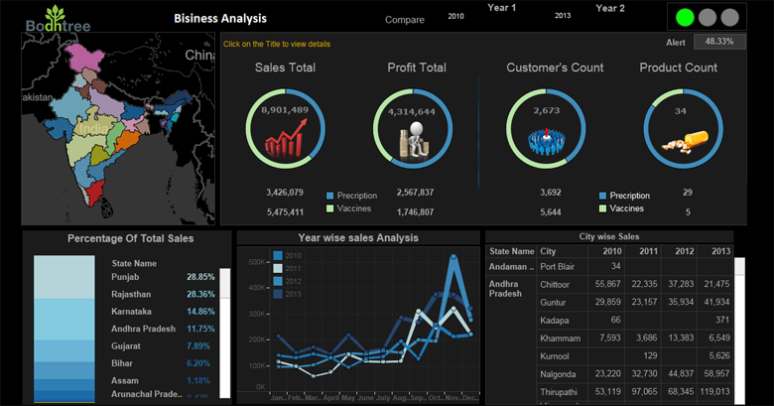
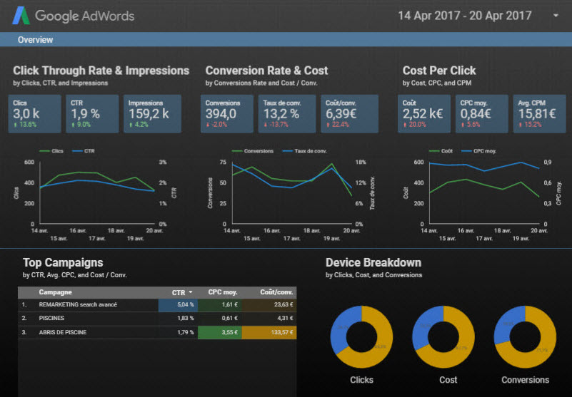
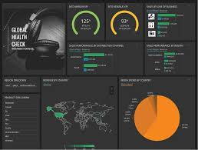
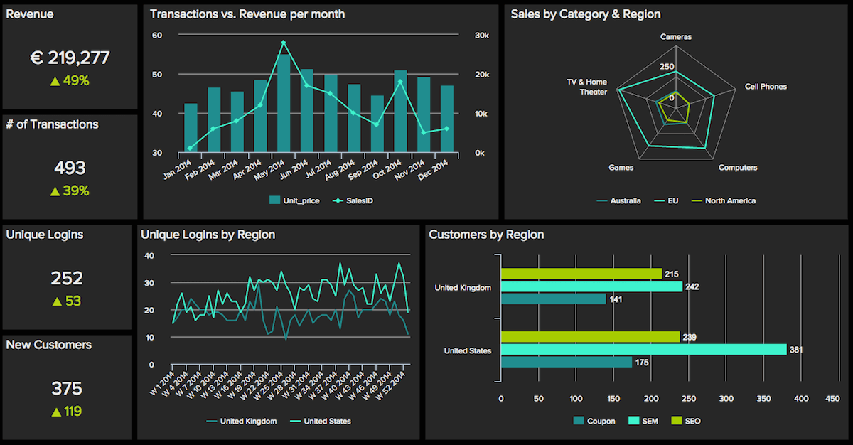
Mi az oktatás célja?
Képessé válni különböző adatforrásokból intaraktív elemzéseket készíteni!
ÖNÁLLÓAN!

Slide 3
Tematika
Bevezetés az Üzleti intelligencia világába
A Power BI Desktop és használata
ETL folyamatok a Power BI-ban (POWERQUERY)
Adatmodell és DAX
Adat vizualizáció
Riportok megosztása (Power BI Online)

Slide 4
A BI fogalma, felhasználási területei, és alapelvei
4

Slide 5
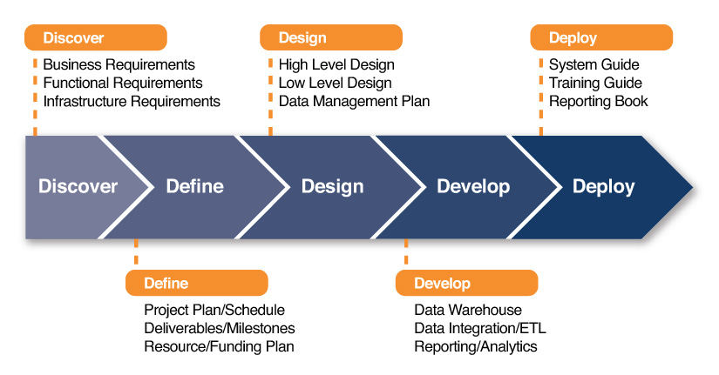
Mit jelent a B(usiness) I(ntelligence)?
Howard Dresner meghatározásában:
“Olyan módszerek, fogalmak összessége, melyek a döntéshozás folyamatát javítják az úgynevezett tényalapú rendszerek segítségével…”
5

Slide 6

Kicsit közelebbről…
"Intelligence - the product resulting from the collection, evaluation, analysis, integration, and interpretation of all available information which concerns one or more aspects of foreign nations or of areas of operation and which is immediately or potentially significant to planning."
6

Slide 7
BI a gyakorlatban
Folyamatok, amely során összegyűjtjük az adatokat a legkülönfélébb forrásokból, megtisztítjuk a fals dolgoktól, amelyek torzíthatják a végeredményt, elemezzük azokat, kiértékeljük, majd továbbadjuk az információt döntéshozóknak.
Adat – információ transzformálás,
Külső és belső adatok integrálása révén információt tud adni a cég belső viszonyairól, és külső környezetéről,
Mindezt egy informatív, könnyen (könnyebben) értelmezhető felületen nyújtva
7

Slide 8
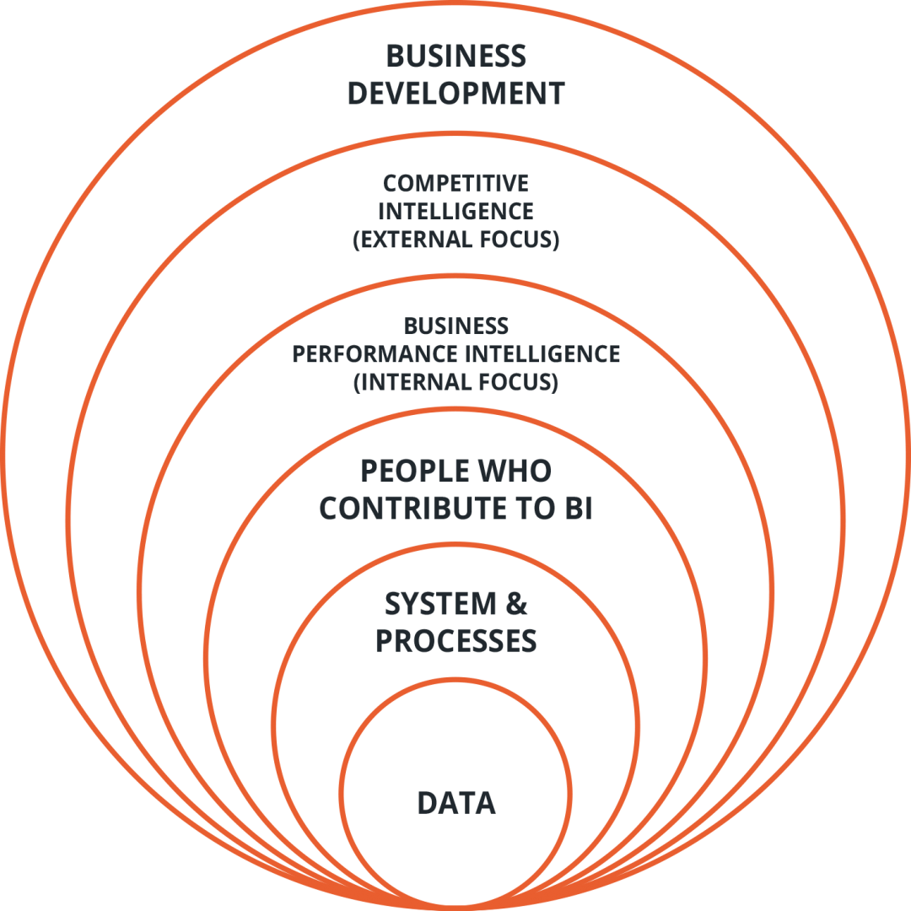
A BI rétegei
8

Slide 9
A BI eszközök közös jellemzői
Mind belső, mind külső adatforrások elérhetőek, ezzel új lehetőségek nyílnak az elemzésre!
Zárt folyamatok az eszközön belül (nincs tényleges adatmódosítás!), így elkülöníthetőek a felelősségi körök, és jól követhető ki, mit, és mikor módosított. Biztonság, hitelesség!
Dinamikus riportokat készíthetünk, amelyek szinte valós időben frissülhetnek! Gyorsabb, és hatékonyabb döntéshozatalt tesznek lehetővé!
Magas szintű kollaborációs lehetőségekkel, gyorsan és egyszerűen terjeszhető az Információ akár szervezeten belül, akár (bizonyos megkötésekkel) azon kívül is!
Nagyfokú biztonsági, és jogkör kezelési lehetőségek. Felhasználói csoportok, egyedi beállítások, és korlátozások lehetősége. Tevékenység monitorozás.
Dimenzió-érték elven működnek, így hatékonyabbak, mint a klasszikus adatfeldolgozás
9

Slide 10
A Power BI, mint modern üzleti intelligencia eszköz helye és szerepe
10

Slide 11
Az önkiszolgáló Business Intelligence
Jelentése?
  Üzleti felhasználók által üzemeltetett BI rendszer
Miért alakult ki?
  Üzleti döntéshozatal egyre inkább adatokon alapszik. (adat alapú döntséhozatal vs. “megérzés” alapú döntéshozatal)
  Az üzleti környezet egyre gyorsabban változik és így a döntéseket is egyre gyorsabban kell meghozni.
  Nagyon jelentős a hiány a hagyományos BI rendszerekhez értő tapasztalt IT szakemberekből.
  Egyre több informatikailag képzett felhasználó van nem IT-s pozíciókban.
11

Slide 12
Mitől lesz egy rendszer valóban döntéstámogató?
Elemző számára
Eddig megszokott rendszerekkel (Excel, SQL) hasonló működési mód
Gyorsan lehessen elemzéseket készíteni
Új adatforrásokat IT segítsége nélkül is lehessen felhasználni
Integrált adattisztítás
Döntéshozó számára
Intuitív használat
  Drag and Drop
  Point and Click
Segítség nélkül lehessen apró módosításokat elvégezni
Átalakítás nélkül prezentáció képes legyen
12

Slide 13
A Microsoft Power Platform
A Microsoft által létrehozott 5 4 elemű üzleti alkalmazáscsomag (Power Automate, Power Apps, Power BI, Power Virtual Agents, Power Pages), amivel a cégek képessé válhatnak automatizálni azokat a folyamataikat, amelyek bár a mindennapi tevékenységük szerves részét képzik, de a hozzáadott értékük mégis alacsony.
Lefedhető vele az adatokkal kapcsolatos folyamatok, nem “IT-s” részének szinte egésze
A koncepció az un. Power User-ekre épít, azaz olyan üzleti felhasználókra, akik bár nem IT szakemberek, mégis nagyobb informatikai tudással, vagy érdeklődéssel rendelkeznek, mint egy “átlag” felhasználó! Ők általában a cégeknél a kiaknázatlan lehetőség, hiszen nem csak az üzletet értik, de képesek (lennének) aktívan részt venni a folyamatok alakításában is.
13

Slide 14
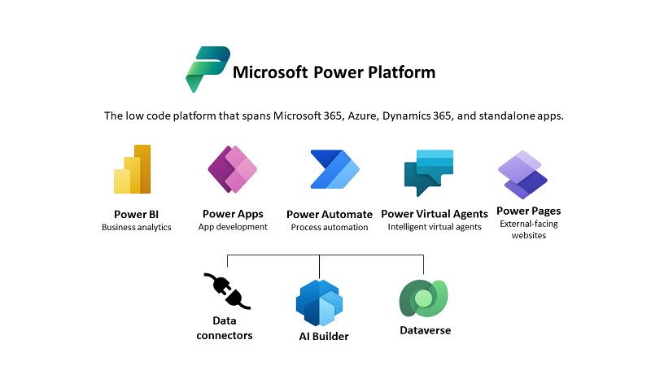
14

Slide 15

A Power BI
A Microsoft modern(!) üzleti intelligencia megoldása
Jelenleg a 3 piacvezető megoldás egyike (Tableau, Qlik – Gartner, 2022)
Eredetileg az Microsoft Excel-ben megjelent Power add-in-ek logikai leszármazottja, azoknak, és egyéb Microsoft eszközök (SQL Server Analysis Services, SQL Server Reporting Services) funkcióinak egy önálló termékben történő egyesítése
Koncepcionálisan az adatokkal kapcsolatos folyamatok végén helyezkedik el, olyan funkciókat foglal magába, mint az adatelőkészítés, az adat vizsgálat (data discovery), az adatmodell kialakítása, és az adatvizualizáció
Végeredményként riportokat, és irányítópultokat (dashboard) készíthetünk
15

Slide 16
A Power BI jellemzői
Két nyelv egy eszközben: Power Query – adattranszformációhoz és DAX (Data Analysis Expressions) – adatvizualizáció alapkalkulációihoz
Fejlett ETL funkciók, könnyen kezelhető, és követhető folyamatokkal
Az Excel-lel való rokonságnak köszönhetően, több ismerős elem is lehet benne (kevesebb tanulás☺)
Kicsivel talán lassabb, de sokkal egyenletesebb tanulási görbe, mint más eszközöknél
Nagyon gyors fejlesztési üteme van, ami havi frissítéseket jelent számos új funkcióval! Amennyiben lehetséges javasolt a Microsoft Store-ból letölteni, mert akkor automatikusan frissül, egyébként manuálisan kell frissíteni!
Mivel Microsoft termék, így nagyon erős az integrációja az egész Microsoft ökoszisztémával (Office, Dynamics, Sharepoint, stb.). Ami egy esetleges implementációt nagyon megkönnyíthet!
Bár relatív, de a többi szereplőhöz képest, jól differenciált, és még magyar viszonyok közt is kedvező az árazása
16

Slide 17
A Power BI részei, és működési elve
17

Slide 18
A Power BI részei
Power BI Desktop: Ez maga a fejlesztő eszköz, mint a neve is mutatja a fejlesztő/fejlesztők gépére van telepítve. Először itt kapcsolódunk az adatforrásokhoz, csináljuk meg az adattranszformációt, készítjük el az adatmodellt, és a riportokat.
Power BI (Online): Ide publikáljuk a kész a kész riportokat, innen osztjuk meg másokkal, konfigurálunk dashboardokat, és állítjuk be a frissítéseket, jogköröket, és egyéb biztonsági funkciókat.
Power BI Mobile: Egy “olvasó” alkalmazás mobil eszközökre, amivel a megosztott riportokat, és dashboardokat tudják a felhasználók követni, véleményezni, megosztani.
És még pár egyéb Power BI Embedded, Power BI Report Server, de ezek speciális eseteket fednek le.
18

Slide 19
A Power BI működése
A használt adatforrásban SOHA nem történik tényleges módosítás miközben dolgozunk velük a Power BI-ban, minden változtatás csak látszólagos (a törlés igazából csak “elrejtés”, stb.), és visszavonható!
Egy adatforrás ezért több riporthoz is használható párhuzamosan!
A cél a riportok automatizálása, így értelemszerűen először nagy munka egy-egy riport elkészítése, de nem kell aggódni, gondoljunk arra, hogy jó esetben utána többet hozzá se kell nyúlnunk!
Persze ennek vannak feltételei! Az adatforrás mindig azonos elérési útvonalon legyen, és lehetőleg ne módosuljon a szerkezete, bár ez utóbbira azért vannak megoldások!
19

Slide 20
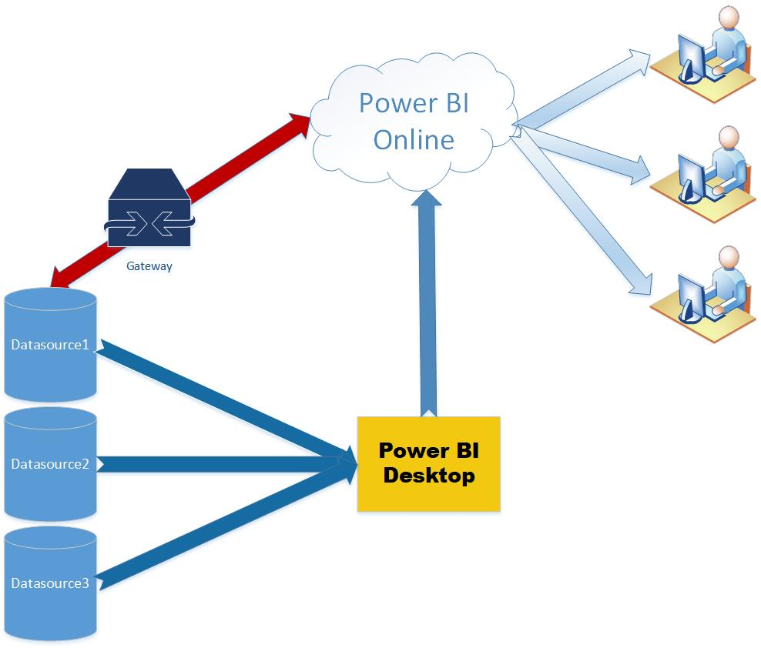
20

Slide 21
A kezelőfelület részei
Technikailag két különálló részből áll:
Adatszerkesztő rész (Query Editor)
Adatmodell készítő és Vizualizációs rész
A munkafolyamat szempontjából ez három különböző részfolyamatot jelent, ami sok más BI eszközzel ellentétben itt egy eszközbe van integrálva, így könnyebben kezelhető.
21

Slide 22

De lássuk hogyan működik a gyakorlatban!

